Slide 1
BÁO CÁO ĐỀ TÀI LÀM WEB BÁN HÀNG ĐIỆN TỬ BẰNG JSP
Sinh viên thực hiện : 1510289 Nguyễn Văn Vương
Giáo viên hướng dẫn : Võ Phương Bình

Slide 2

A . NỘI DUNG BÁO CÁO
Giới thiệu về đề tài .
Sơ lược về đề tài .
Các tính năng chính.
Demo website My Shop.
Ngôn ngữ và công cụ sử dụng.
Giới thiệu sơ lược về JSP .
Giới thiệu mô hình MVC .
Giới thiệu cơ bản về các công cụ sử dụng.
Quá trình thực hiện .
Kết luận .

Slide 3
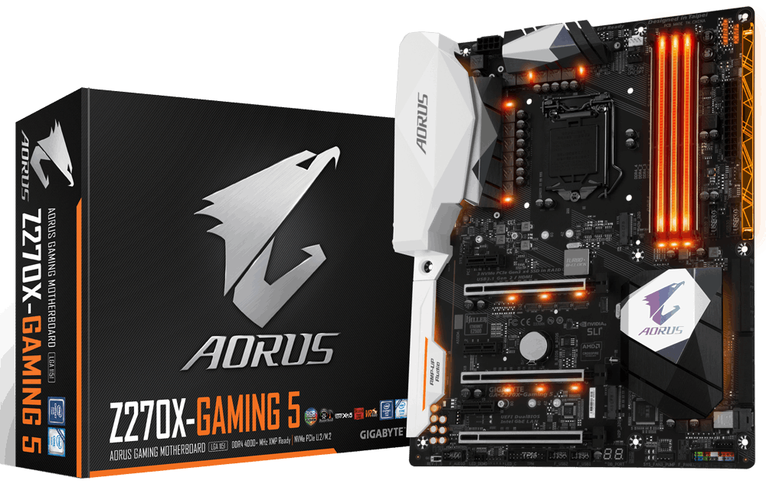
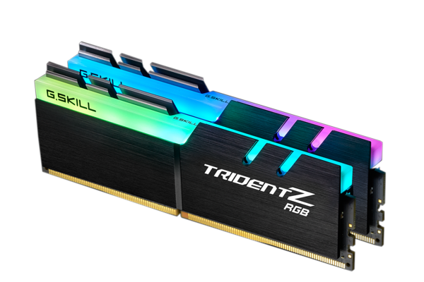

I. Giới thiệu về đề tài .
Sơ lược về đề tài :
Tên đề tài : My Shop – website mua bán thiết bị điện tử .
Đối tượng phục vụ : tất cả những ai có nhu cầu mua máy tính , điện thoại , laptop …
Nội dung : trang web phục vụ nhu cầu mua sắm các thiết bị điện tử của mọi người , cho người dung có một cái nhìn tổng quan về sản phẩm và cung cấp công cụ quản lý hệ thống website cho chủ cửa hàng .

Slide 4

I. Giới thiệu về đề tài .
2. Các chức năng chính :
Người dùng : Đăng nhập , đăng xuất , đăng ký .
Guest : Xem thông tin mặt hàng , mua hàng .
Member : Quản lý tài khoản của mình , mua hàng...
Admin : toàn quyền với hệ thống như quản lý mặt hàng , quản lý sản phẩm , quản lý người dùng …

Slide 5
II. Ngôn ngữ và công cụ sử dụng .
Giới thiệu sơ lược về JSP .
JavaServer Pages (JSP) là một công nghệ để phát triển các Webpage mà hỗ trợ nội dung động, giúp các lập trình viên chèn java code vào trong các HTML page bằng việc sử dụng các tag, hầu hết bắt đầu với <% và kết thúc với %>.
Java Servlet được sử dụng để tạo ra ứng dụng web (nằm ở phía máy chủ và tạo ra trang web động).
Sử dụng Servlet, bạn có thể thu thập thông tin đầu vào từ người dùng thông qua các trang web, điều hướng trang , tương tác với lớp Data Access để truy cập DB …

Slide 6
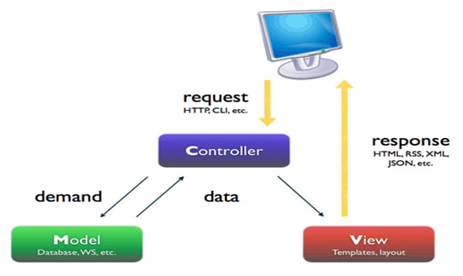
II. Ngôn ngữ và công cụ sử dụng .
2. Giới thiệu mô hình MVC .
Model : Tương tác với database .
View : Tương tác với người dùng .
Controller : Tiếp nhận và xử lý yêu cầu của người dùng .
-Ưu điểm : chuyên nghiệp , thể hiện tính phân tích thiết kế, dễ xử lý code .
Notes:
Khi có một yêu cầu từ phía client gửi đến server, Bộ phận controller có nhiệm vụ nhận yêu cầu, xử lý yêu cầu đó. Và nếu cần, nó sẽ gọi đến phần model, vốn là bộ phần làm việc với Database..
Sau khi xử lý xong, toàn bộ kết quả được đẩy về phần View. Tại View, sẽ gen ra mã Html tạo nên giao diện, và trả toàn bộ html về trình duyệt để hiển thị.

Slide 7




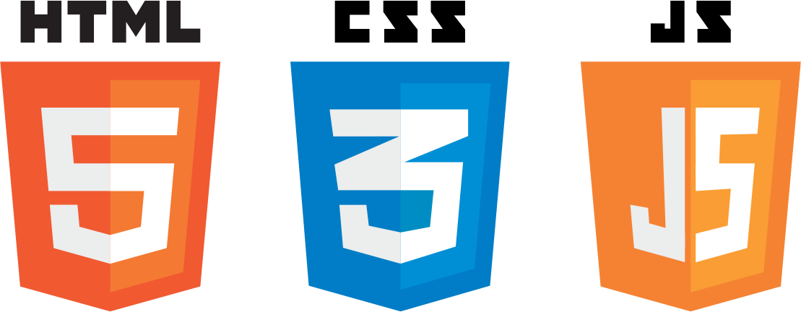
II. Ngôn ngữ và công cụ sử dụng .
3. Giới thiệu cơ bản về các ngôn ngữ và công cụ sử dụng.
HTML + CSS + JS
jQuery
Xamp
NetBean
JBDC

Slide 8
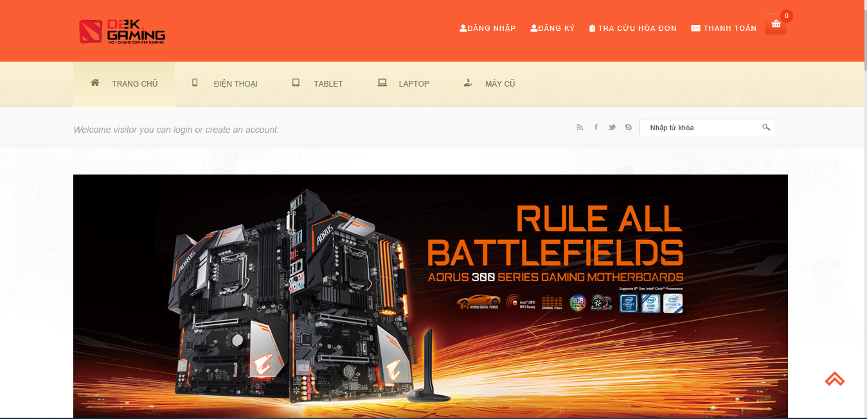
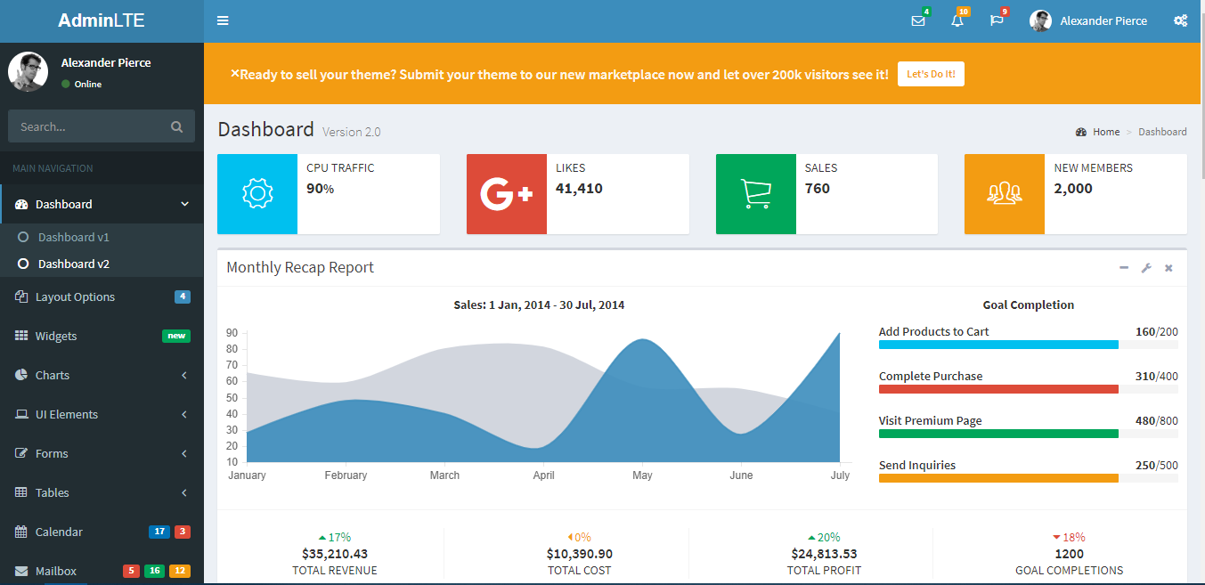
III. Quá Trình thực hiện
Hình 1 . Giao diện người dùng
Hình 2 . Giao diện quản trị
Bước 1 : Tạo giao diện cho website .

Slide 9
III. QUÁ TRÌNH THỰC HIỆN
SHOP
Brands
Category
Products
Orders
Order Details
Users
Bước 2 : Phân tích và tạo CSDL.

Slide 10
III. QUÁ TRÌNH THỰC HIỆN
Model
Brands
Category
Products
Orders
Order Details
Users
Bước 3 : Tạo các class tương ứng với các đối tượng.

Slide 11
III. QUÁ TRÌNH THỰC HIỆN
DAO
Brands
_
DAO
Category_
DAO
Products_
DAO
Orders
_ DAO
Order Details
_
DAO
Users
_
DAO
Bước 4 : Tạo ra package Data Access Object và kiểm thử code.

Slide 12
III. QUÁ TRÌNH THỰC HIỆN
public static Connection getConnection() {
Connection cns;
cns = null;
try {
Class.forName("com.mysql.jdbc.Driver");
cns = DriverManager.getConnection("jdbc:mysql://localhost:3306/shop?useUnicod e=yes&characterEncoding=UTF-8","root","");
} catch (ClassNotFoundException | SQLException e) {
e.printStackTrace();
}
return cns;
}
Bước 5 : Tạo ra class DBConnect kết nối tới cơ sở dữ liệu.

Slide 13






II. Quá trình thực hiện .
Bước 6 : Tạo ra các servlet xử lý yêu cầu.

Slide 14

II. Quá trình thực hiện .
Bước 7 : Dùng JSP tạo view tương tác với người dùng.

Slide 15
Demo dự án
Notes:
Phần này chạy trực tiếp trên web

Slide 16

Demo dự án My Shop

Slide 17
III .Kết luận
Ưu điểm :
Đáp ứng được yêu cầu cơ bản của một website mua bán .
Ứng dụng thành công môn học vào thực tiễn .
Áp dụng được mô hình MVC .
Có thể tiếp tục phát triển để thành một trang thương mại chuẩn .
Nhược điểm :
Website chưa hoàn thiện
Vẫn còn nhiều lỗi phát sinh .
Giao diện chưa bắt mắt .
Vẫn còn nhiều lỗ hổng kiến thức .

Slide 18
Cảm ơn mọi người đã
chú ý lắng nghe !

